Slide 1
DISEÑO DE UN MODELO DE GESTION PARA LA EMPRESA AUTEC, UBICADA EN LA CIUDAD DE QUITO
Elaborado por: Miriam Veronica Barba Z.

Slide 2
ANÁLISIS EXTERNO
ANALISIS MACROECONÓMICO
Producto Interno Bruto (PIB)
Balanza Comercial
Inflación
Tasas de Interés
Legislación

Slide 3
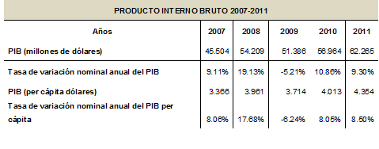
ANÁLISIS EXTERNO
Producto Interno Bruto (PIB)
PRODUCTO INTERNO BRUTO CON RELACION AL SECTOR AUTOMOTRIZ

Slide 4
ANÁLISIS EXTERNO
Balanza Comercial
La Balanza Comercial del Ecuador presentó, al 31 de diciembre del 2011, un déficit de USD 717,30 millones, que comparado al 31 de diciembre del 2010 año en el cual presentó un déficit de USD 1.978,73 millones, se redujo considerablemente en -63.75%.
Inflación
5.19% al 2012
Tasas de Interés
Legislación
Ley Organica de Aduanas Ad Valorem, Fodinfa
Ley de Regimen Tributario Interno IVA, ICE, ISD, IR

Slide 5
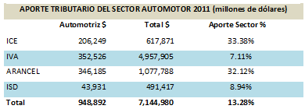
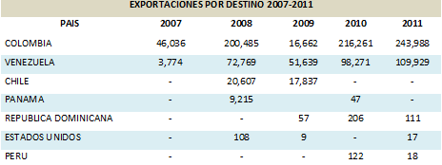
ANÁLISIS EXTERNO
ANALISIS DEL SECTOR

Slide 6
ANÁLISIS INTERNO
Misión
Comercializar vehículos, brindando un servicio de calidad con asesoría personalizada para satisfacer las necesidades de nuestros clientes, contando con una adecuada infraestructura, tecnología de punta y personal altamente calificado, contribuyendo al desarrollo de la empresa a nivel nacional
Visión
Liderar la prestación de servicios en el mercado automotriz, siendo reconocidos por la seriedad, eficacia e insuperable calidad de nuestros productos, demostrando responsabilidad social y preocupación por el medio ambiente

Slide 7
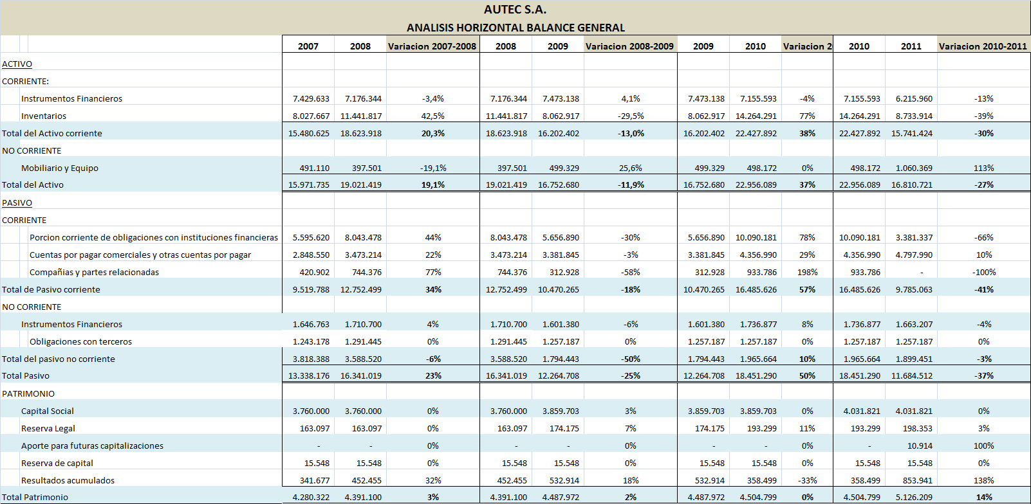
ANÁLISIS INTERNO Análisis Horizontal de los Estados Financieros

Slide 8
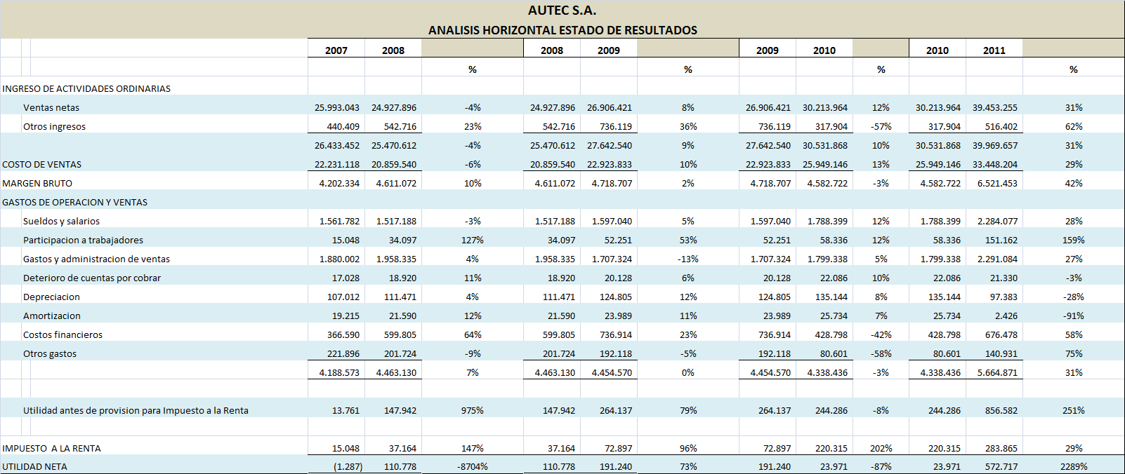
ANÁLISIS INTERNO Análisis Horizontal de los Estados Financieros

Slide 9
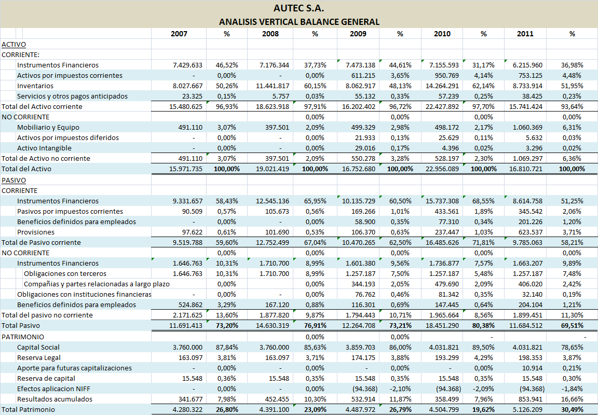
ANÁLISIS INTERNO Análisis Vertical de los Estados Financieros

Slide 10
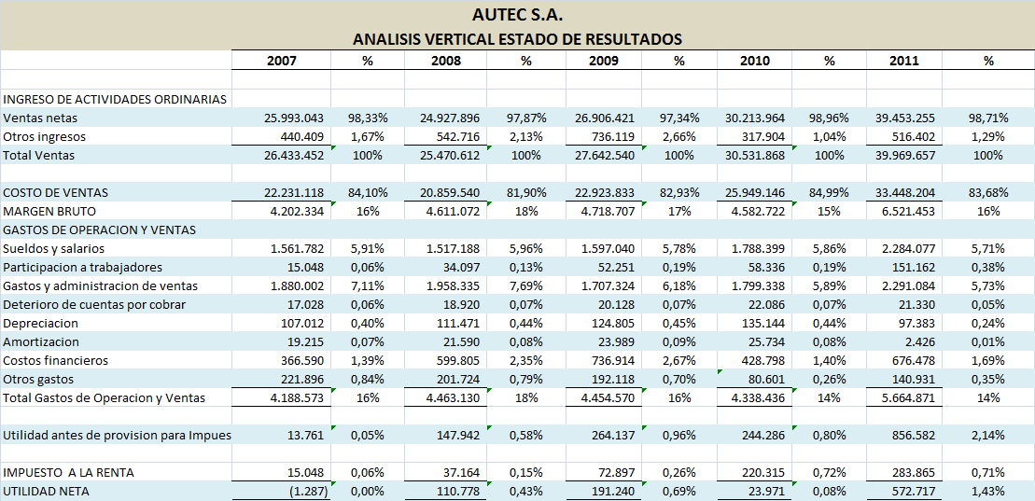
ANÁLISIS INTERNO Análisis Vertical de los Estados Financieros

Slide 11
ANÁLISIS INTERNO INDICADORES FINANCIEROS 2007-2011
INDICADORES DE LIQUIDEZ
INDICADORES DE ENDEUDAMIENTO

Slide 12
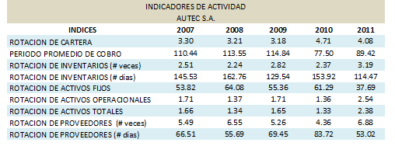
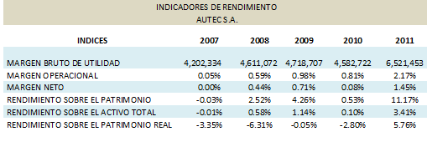
ANÁLISIS INTERNO INDICADORES FINANCIEROS 2007-2011
INDICADORES DE ACTIVIDAD
INDICADORES DE RENTABILIDAD

Slide 13
ANALISIS FODA
OPORTUNIDADES
Crecimiento del sector automotriz
Liberación de aranceles para camiones y tracto camiones
Demanda insatisfecha de servicio de postventa y falta de cobertura de servicios.
Facilidades del sistema financiero para dar financiamiento a largo plazo
Parque automotor obsoleto que está en proceso de recambio.
FORTALEZAS
Prestigio de marcas
Conocimiento del producto y del mercado
Respaldo técnico de fabrica
Política de venta agresiva
Liquidez general optima
Contar con tecnología de punta
Participación activa de los accionistas de la empresa
Alto stock de repuestos
Eficiente servicio técnico a los clientes.

Slide 14
ANALISIS FODA
AMENAZAS
Fuerte competencia. (Hino, Volvo, BMW) productos sustitutos
Alta competencia en Kenworth con los competidores directos
Entorno macroeconómico incierto por las nuevas elecciones presidenciales
Inseguridad social, política y legal que vive el país
Posibilidad de cambio de la dolarización a una nueva moneda nacional
DEBILIDADES
Bajo rendimiento sobre el patrimonio.
Alto riesgo debido a un apalancamiento sobre 75%
Limitado crédito directo con fabrica (Kenmex)
Alto costo de capital
Elevado gasto administrativo
Poca cultura organizacional
Insuficiente capacitación al personal.

Slide 15
DISEÑO DEL MODELO DE GESTION FINANCIERA
A este modelo financiero se le atribuirá las siguientes ventajas:
Respuestas rápidas en base a las interrelaciones entre las cuentas y estrategias del modelo.
Ayudan a definir las decisiones de la Dirección Financiera, mediante la evaluación de los resultados.
Permiten ver el impacto a largo plazo de las decisiones de corto plazo.

Slide 16
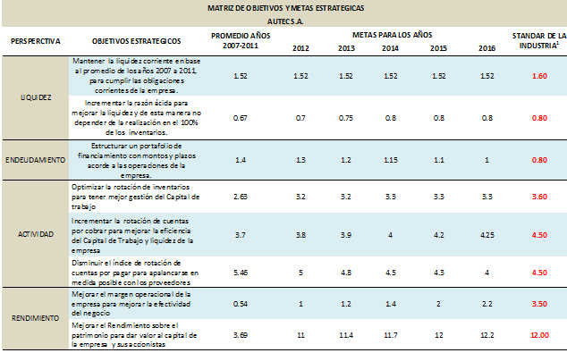
PLANEACION FINANCIERA
MATRIZ DE OBJETIVOS Y METAS ESTRATEGICAS

Slide 17
ESTRATEGIAS DE LIQUIDEZ
Para mantener la liquidez corriente:
Reinversión de utilidades en un 85%
Para incrementar la razón acida
Realizar aportes de capital por parte de los accionistas en 3% cada año

Slide 18
ESTRATEGIAS DE ENDEUDAMIENTO
Para disminuir el Apalancamiento de la empresa:
Emitir titulo de acciones preferentes en el mercado de capitales, en un 20% del patrimonio anual

Slide 19
ESTRATEGIAS DE ACTIVIDAD
Para aumentar la rotación de Inventarios:
Disminuir la importación de poca rotación.
Utilizar mecanismos de ventas para retirar del stock los vehículos de más de 2 años.
Dar de baja los repuestos obsoletos o deteriorados, que ya no se van a vender.

Slide 20
ESTRATEGIAS DE ACTIVIDAD
Para aumentar la rotación de Inventarios:
Dar en factoring el 35% de las cuentas por cobrar
Para aumentar la rotación de Inventarios:
Aumentar el periodo de pago en un 30% del plazo actual

Slide 21
ESTRATEGIAS DE RENDIMIENTO
Para mejorar el margen operacional:
Ampliar en un 20% el crédito directo con fábrica para disminuir los costos de carta de crédito.
Para mejorar el Rendimiento sobre el Patrimonio:
Mejorar la gestión de ventas para incrementar las ventas en 2 puntos más de la tasa de crecimiento de ventas

Slide 22
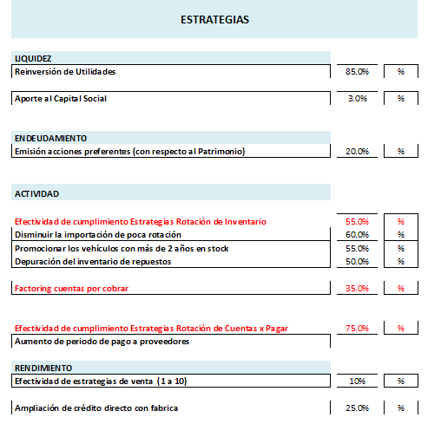
PROYECCION FINANCIERA

Slide 23
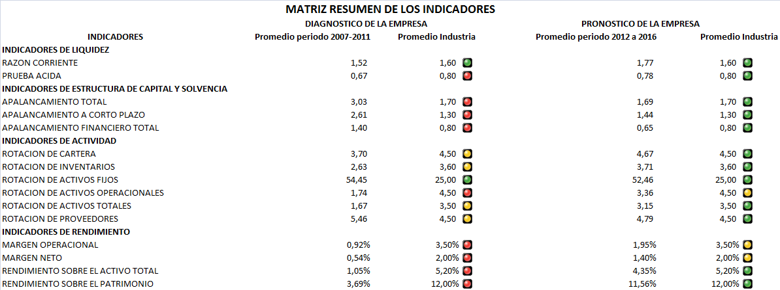
CONTROL DE RESULTADOS

Slide 24
CONCLUSIONES
Las políticas restrictivas de importaciones, generan controles a los importadores, limitando su operación, estas políticas que ya han hecho repercusión en su línea de venta de vehículos Land Rover, se prevé que también lo hagan en los vehículos pesados.
El sector automotor en Ecuador está bastante fortalecido, lo que es un factor positivo para el desarrollo de las operaciones dentro y fuera de la empresa
Al realizar meticulosamente el análisis financiero se puede decir que el comportamiento de la empresa es bastante variable, principalmente porque carece de un modelo de proyección a mediano y largo plazo.
La estructura financiera de la empresa representa un alto riesgo, ya que su grado de apalancamiento total representa a tres veces su patrimonio, lo que hace que tenga elevados costos financieros y por consiguiente elevados costos de operación.
Según los indicadores financieros del periodo 2007-2011 que se analizaron, se puede decir que alrededor del 85% de estos indicadores presentaron debilidades. Ya que sus valores distaban de lo establecido como “normal”, en el mercado automotor.
Según la aplicación demostrativa de las estrategias en el presente modelo, se puede decir que los resultados, en base a los indicadores financieros, se ven mejorados según la Matriz Resumen Comparativa.

Slide 25
RECOMENDACIONES
Autec S.A. debe aprovechar el apoyo del gobierno al sector automotor en la línea de vehículos pesados, impulsando las ventas, promocionando el producto, haciendo campañas de publicidad. De esta manera se promoverán de manera más eficiente sus ventas.
Se recomienda a la empresa Autec S.A. que aplique el Modelo de Gestión Financiera, creado para sus necesidades, el mismo que está conformado por estrategias que incorporan diversas tácticas basándose en conocimientos fundamentados, información recabada, y la reflexión sobre las circunstancias actuales, que ayudaran a mejorar los procesos financieros.
Se recomienda también a la empresa, evaluar su grado de apalancamiento aplicando estrategias que permita disminuir el riesgo. Si bien un adecuado nivel de apalancamiento aumenta la rentabilidad de los accionistas, un grado excesivo hace que se eleve el riesgo, por ende disminuyen el valor de sus acciones.
Se recomienda evaluar periódicamente los índices financieros, ya que estos son el termómetro con el que se mide la eficiente operación de la empresa, y con ellos, se pueden tasar el cumplimiento de los objetivos financieros.

